Slide 1
Изучение литературы на углублённом уровне
Петина Надежда Викторовна, преподаватель кафедры гуманитарного образования КАУ ДПО «АИРО имени А.М. Топорова»

Slide 2
Углублённое изучение литературы позволяет
Реализовать на углублённом уровне современные подходы к формированию личностных, метапредметных и предметных результатов обучения
Способствовать формированию духовного облика и нравственных ориентиров молодого поколения
Приобщать обучающихся к нравственно-эстетическим ценностям
Формировать информационную культуру обучающихся
Совершенствовать умения анализа и интерпретации литературного произведения

Slide 3
Цель углублённого изучения литературы
Повышение качества довузовского гуманитарного образования, рост уровня литературной образованности, основанный на прочных базовых знаниях, развитых умениях творческой интерпретации художественного текста, совершенного речевого развития с учётом будущей профессии

Slide 4
Нормативное обеспечение
Нормативное обеспечение ФГОС СОО (Приказ Министерства просвещения Российской Федерации от 12.08.2022 г. № 732 «О внесении изменений в федеральный государственный образовательный стандарт среднего общего образования, утвержденный приказом Министерства образования и науки Российской Федерации от 17 мая 2012 г. № 413») | Основной документ, регламентирующий деятельность педагогических работников (учителей литературы), представляющий «совокупность требований, обязательных при реализации основной образовательной программы среднего общего образования» образовательными организациями, имеющими государственную аккредитацию
ФРП СОО (Приказ Министерства просвещения РФ от 16.11.2022 г. № 1014 «Об утверждении федеральной основной общеобразовательной программы среднего общего образования») | Нормативный документ, определяющий содержание, объём, структуру учебного процесса по изучению конкретной учебной дисциплины, основывающийся на государственном образовательном стандарте
Универсальный кодификатор | Систематизированный перечень проверяемых элементов содержания и операционализированных требований к результатам освоения образовательной программы среднего общего образования, в котором каждому объекту соответствует определённый код

Slide 5
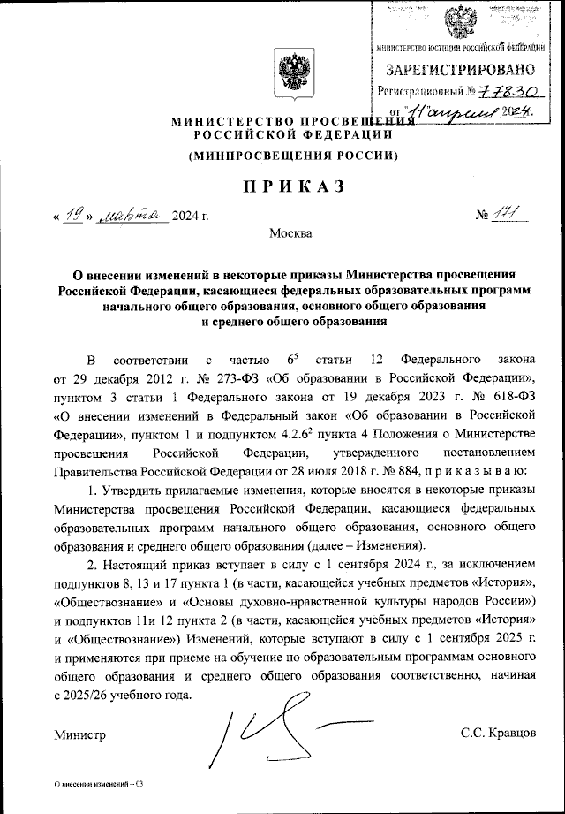
Федеральная рабочая программа по предмету «Литература» (10-11 классы)
ФРП СОО по литературе подлежит непосредственному применению
Реализация с 1 сентября 2024 года
Приказ № 171 от 19 марта 2024 г.

Slide 6
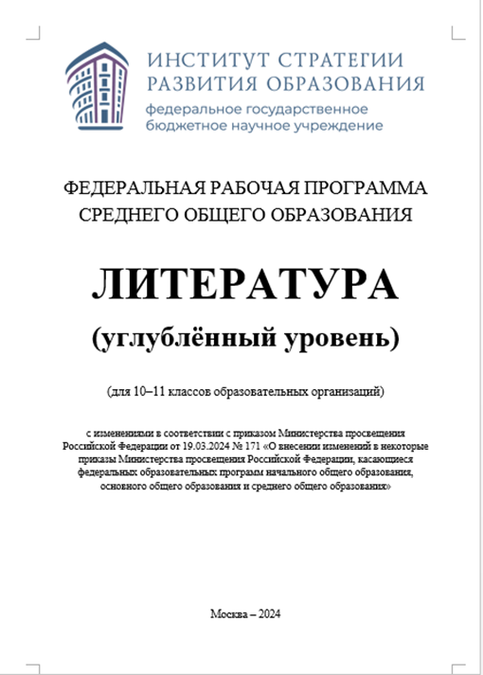
Федеральная рабочая программа по предмету «Литература» (10-11 классы)
ФРП СОО по литературе фиксирует, какие именно образовательные результаты должны быть достигнуты обучающимися в определенный учебный год
ФРП СОО по литературе закрепляет перечень обязательных литературных произведений для изучения

Slide 7
Ключевые аспекты Федеральной рабочей программы по литературе
Базовый уровень
Углублённый уровень
программа ориентирована на современные тенденции в образовании и активные методики обучения, и подлежит непосредственному применению при реализации обязательной части ООП СОО;
основа содержания литературного образования - чтение и изучение выдающийся произведений отечественной и зарубежной литературы второй половины XIX начала XXI вв с целью формирования целостного восприятия и понимания художественного произведения, умения его анализировать и интерпретировать в соответствии с возрастными особенностями обучающийся, их литературным развитием, жизненным и читательским опытом.
изучение программы ориентировано на получение компетентностей для последующей профессиональной деятельности как в рамках предметной области «Русский язык и литература», так и в смежных с ней областях
основа содержания литературного образования - расширение литературного контента, углубление восприятия и анализ художественных произведений в историко-литературном и историко-культурном контекстах

Slide 8
Место учебного предмета «Литература» в учебном плане
Предметная область | Учебный предмет | Уровень | Количество часов в неделю |  | Всего часов за 2 года
 |  |  | 10 класс | 11 класс
Обязательная часть
Русский язык и литература | Литература | Базовый | 3 | 3 | 204
 | Литература | Углублённый | 5 | 5 | 340

Slide 9
Структура Рабочей программы по литературе (углублённый уровень)
Федеральная рабочая программа по учебному предмету «Литература» (углублённый уровень) (предметная область «Русский язык и литература») (далее соответственно – программа по литературе, литература) включает пояснительную записку, содержание обучения, планируемые результаты освоения программы по литературе, тематическое планирование.
Пояснительная записка отражает общие цели и задачи изучения литературы, характеристику психологических предпосылок к её изучению обучающимися, место в структуре учебного плана, а также подходы к отбору содержания, к определению планируемых результатов.
Содержание обучения раскрывает содержательные линии, которые предлагаются для обязательного изучения в каждом классе на уровне среднего общего образования.
Планируемые результаты освоения программы по литературе включают личностные, метапредметные результаты за весь период обучения на уровне среднего общего образования, а также предметные достижения обучающегося за каждый год обучения

Slide 10
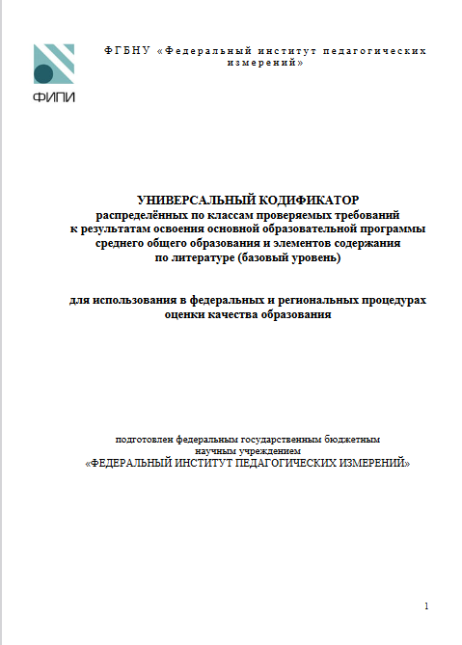
Универсальный кодификатор (сайт ФИПИ)

Slide 11
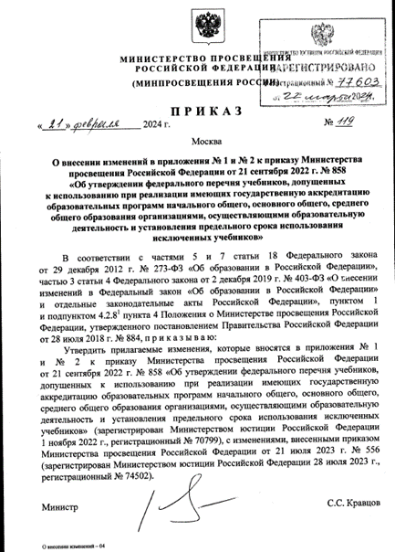
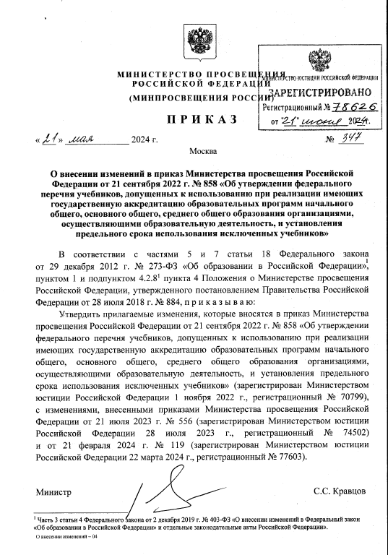
Статус учебных пособий
Использование учебных пособий закреплено Федеральным законом «Об образовании в Российской Федерации» и Федеральными государственными образовательными стандартами»
Изменения в федеральный перечень учебников
Приказ Минпросвещения России № 119 от 21.02.2024 «О внесении изменений в приложения № 1 и № 2 к приказу Минпросвещения России от 21.09.2022 г. N 858 «Об утверждении федерального перечня учебников, допущенных к использованию при реализации имеющих государственную аккредитацию образовательных программ начального общего, основного общего, среднего общего образования организациями, осуществляющими образовательную деятельность и установления предельного срока использования исключенных учебников» (Зарегистрирован 22.03.2024 № 77603)

Slide 12
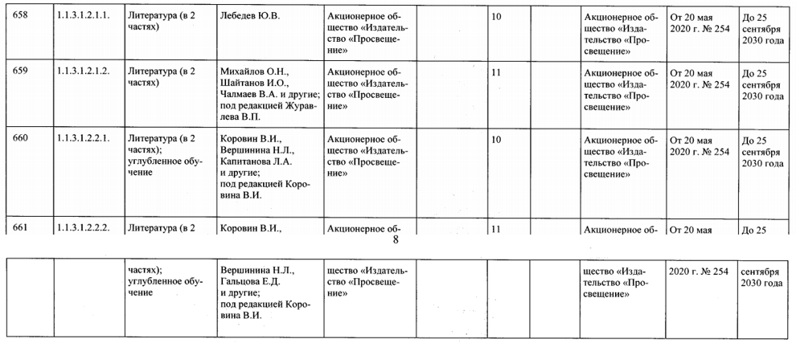
Федеральный перечень учебников

Slide 13
Учебники для углублённого изучения литературы

Slide 14
Специфика преподавания литературы
Гуманитарное содержание литературы
Дифференциация содержания обучения старшеклассников
Изучение литературы в профильных гуманитарных классах осуществляется через призму восприятия школьника

Slide 15
Компоненты системного образования
Историко-литературная компетенция, включающая знания по литературоведению, умение самостоятельно анализировать художественный текст.
Историко-литературная компетенция, включающая знания, касающиеся творческой истории создания произведений, социально-исторического фона, умение давать разного рода комментарии к произведениям, видеть эволюцию авторов.
Художественно-эстетическая компетенция, основанная на понимании специфики литературы как вида искусства, умении и способности творчески интерпретировать художественное произведение.
Коммуникативно-речевая компетенция.

Slide 16
Подходы к интерпретации художественного произведения
биографический,
проблемно-тематический,
социологический,
лингвистический,
стилистический,
литературоведческий

Slide 17
Виды деятельности учащихся
Аналитическая беседа;
Работа над проблемными вопросами
Составление таблиц по пройденному материалу
Использование различных видов пересказов (подробный, сжатый, выборочный, «художественное рассказывание»)
Выявление особенностей сатиры автора
Анализ понятия «гротеск»
Работа над выпиской из предварительно прочитанного текста и создание устных и письменных речевых высказываний различных жанров (очерк, эссе, рецензия, аннотация, сочинение на свободную тему)
Работа над критическими статьями
Составление докладов на заданную тему

Slide 18
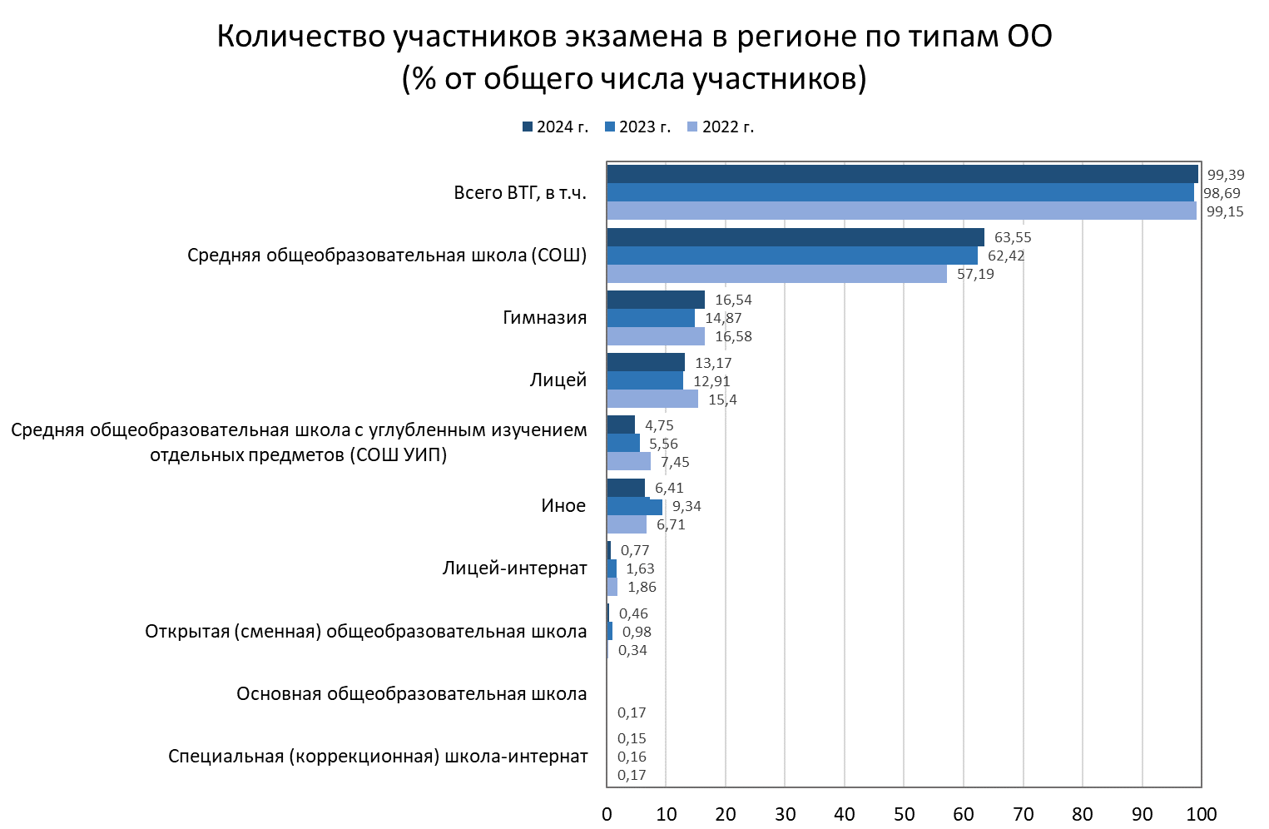
Статистика

Slide 19
Спасибо за внимание!

